Slide 1


Professores:
Celso Giusti
Daniel Manoel Filho
Marlon Palata Fanger Rodrigues
ULTRASSÔNICO HC-SR04

Slide 2



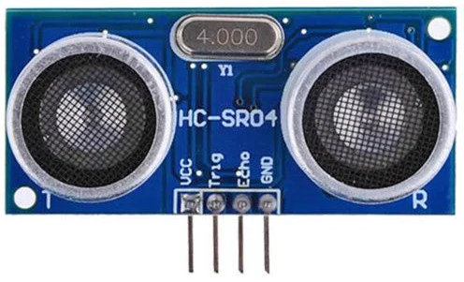
ULTRASSÔNICO HC-SR04
O que é?
O Sensor Ultrassônico HC-SR04 é um dispositivo que mede distâncias utilizando ondas de som ultrassônicas.
Ele emite um pulso sonoro e mede o tempo que leva para o eco voltar, permitindo calcular a distância até objetos.
É muito usado em projetos de robótica, automação e alarmes de proximidade.

Slide 3
ULTRASSÔNICO HC-SR04
O que é preciso para ligar?
Componentes necessários:
1 Sensor Ultrassônico HC-SR04
1 Resistor 1kΩ
1 Resistor 2kΩ
Protoboard
Fios jumper
Portas usadas:
TRIG: GPIO (ex.: GP2)
ECHO: GPIO (ex.: GP3) (O resistor divisor é usado no ECHO para proteger a entrada da Pico!)
Bibliotecas necessárias:
machine
utime

Slide 4
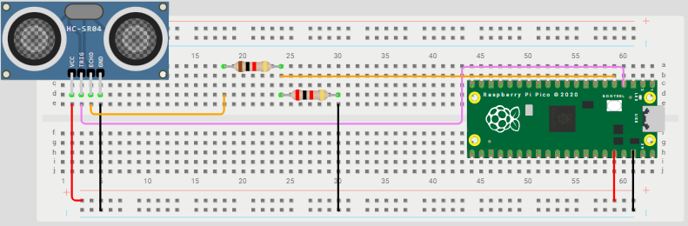
ULTRASSÔNICO HC-SR04
Conexão com o RASPBERRY PI PICO
VCC do HC-SR04 → 5V da Pico
GND do HC-SR04 → GND da Pico
TRIG do HC-SR04 → GP2 da Pico
ECHO do HC-SR04 → Divisor de tensão (1kΩ + 2kΩ) → GP3 da Pico

Slide 5
ULTRASSÔNICO HC-SR04
Testando o Sensor HC-SR04
Link de acesso ao Programa Teste no WOKWI:
https://wokwi.com/projects/431043437132997633
Explicação dos principais comandos novos:
trig.low() e trig.high() controlam o pulso de disparo.
ticks_us() mede o tempo em microssegundos.
ticks_diff(end, start) calcula a diferença de tempo.
A fórmula (tempo * velocidade do som) / 2 calcula a distância.

Slide 6
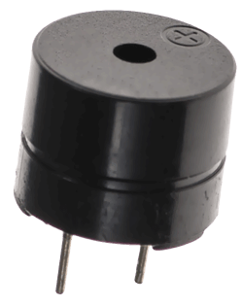
ULTRASSÔNICO HC-SR04
BUZZER
O Buzzer é um dispositivo que emite som quando energizado.
Existem Buzzers passivos (que precisam de sinal PWM) e ativos (basta ligar para fazer barulho).
Pode ser usado para alarmes, alertas e notificações em projetos.

Slide 7
ULTRASSÔNICO HC-SR04
Como ligar o Buzzer?
Componentes necessários:
1 Buzzer (ativo de preferência para simplicidade)
1 Resistor 330Ω (opcional para proteger o circuito)
Protoboard
Fios jumper
Portas usadas:
Um lado do Buzzer → GPIO (ex.: GP15)
Outro lado → GND
Bibliotecas necessárias:
machine
utime

Slide 8
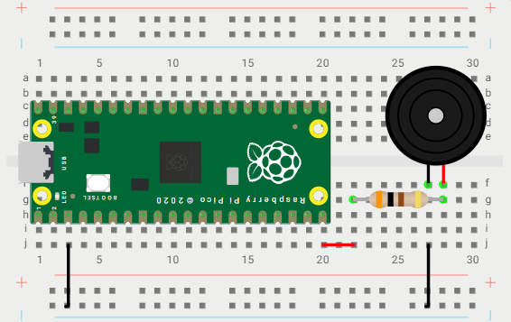
ULTRASSÔNICO HC-SR04
Conexão com o RASPBERRY PI PICO (BUZZER)
Um terminal do Buzzer → GP15 (via resistor opcional)
Outro terminal → GND

Slide 9
ULTRASSÔNICO HC-SR04
Resumo
✅ HC-SR04 = Sensor que mede distância usando ondas ultrassônicas.
✅ Buzzer = Atuador sonoro que emite alertas audíveis.

Slide 10
ATIVIDADE
ULTRASSÔNICO HC-SR04
1
Exercício 1 – Medir distância e mostrar em tela
Objetivo: Testar o sensor HC-SR04 mostrando a distância no console.
Materiais:
1 Sensor HC-SR04
Protoboard
Fios jumper
1 resistor de 1kΩ
1 resistor de 2kΩ
Solicitação:
Monte o circuito e mostre a distância em centímetros no console serial a cada 2 segundos.

Slide 11
ATIVIDADE
ULTRASSÔNICO HC-SR04
2
Exercício 2 – Acionar Buzzer se objeto próximo
Objetivo: Disparar o Buzzer se a distância for menor que 20cm.
Materiais adicionais:
1 buzzer
1 resistor 330Ω
Conceitos:
Sensor DHT22
buzzer
Solicitação:
Quando a distância for menor que 20cm, o Buzzer deve tocar.

Slide 12
ATIVIDADE
ULTRASSÔNICO HC-SR04
3
Exercício 3 – Distância segura com LED
Objetivo: Usar LED para indicar se há espaço livre ou bloqueado.
Materiais adicionais:
1 LED
1 Resistor 220Ω
Solicitação:
LED verde aceso se a distância for maior que 30cm.
LED Vermelho aceso se for menor que 30cm

Slide 13
ATIVIDADE
ULTRASSÔNICO HC-SR04
4
Exercício 4 – Controle de distância com Potenciômetro
Objetivo: Usar o potenciômetro para definir o limite de distância do alarme.
Materiais adicionais:
1 Potenciômetro 10kΩ
Solicitação:
Valor do potenciômetro define limite (entre 10 e 50cm) para ativar o Buzzer.

Slide 14
ATIVIDADE
ULTRASSÔNICO HC-SR04
5
Exercício 5 – Distância + Botão de acionamento do alarme
Objetivo: Só acionar Buzzer se o objeto estiver próximo E se alarme for acionado pelo botão
Materiais adicionais:
1 Push Button
1 Resistor 10kΩ
Solicitação:
Se distância < 20cm e alarme acionado (pelo botão), acione o Buzzer.

Slide 15
ULTRASSÔNICO HC-SR04
Referências
RASPBERRY PI FOUNDATION. Raspberry Pi Pico Documentation. Cambridge, UK: Raspberry Pi Ltd., 2023. Disponível em: https://www.raspberrypi.com/documentation/microcontrollers/pico.html. Acesso em: 3 maio 2025.
BARENDSE, Ben. Exploring Raspberry Pi Pico with MicroPython: A Hands-on Guide. 1. ed. Independently published, 2022.
HC-SR04 Datasheet.
MicroPython Documentation: https://docs.micropython.org
Wokwi Simulations: https://wokwi.com
Buzzer Modules Datasheet.

Slide 16


FOTO DA ESCOLA
ESCOLA SENAI ÍTALO BOLOGNA
Av. Goiás, 139
Telefone
(11) 2396-1999
Instagram
Facebok
@senai.itu
/senaisp.itu
Site
https://sp.senai.br/unidade/itu/

